Slide 1


Slide 2
environment
https://thimble.mozilla.org
https://thimbleprojects.org/
wow-teacher/588826

Slide 3
???
Журнал посещений и список группы!

Slide 4
background
WEB Page
HTML
CSS
JS

Slide 5
css
FLEX

Slide 6
keywords
Ключевые понятия
Flexbox, флекс контейнер, флекс элемент, главная ось, поперечная ось,

Slide 7
keywords
Ключевые навыки
Использование Flexbox для построения гибких раскладок

Slide 8
Давайте разбираться!

Slide 9
flex
FLEX
Раскладка Flexbox, официально названная CSS-модуль раскладки гибких боксов – новый раскладочный модуль в CSS3, созданный для улучшения выравнивания, направления и порядка элементов в контейнере, даже когда их размер неизвестен или меняется динамически. Основная характерная черта flex-контейнера — это способность изменять ширину или высоту своих дочерних элементов, чтобы как можно лучше заполнить доступную область на экранах разной ширины.

Slide 10
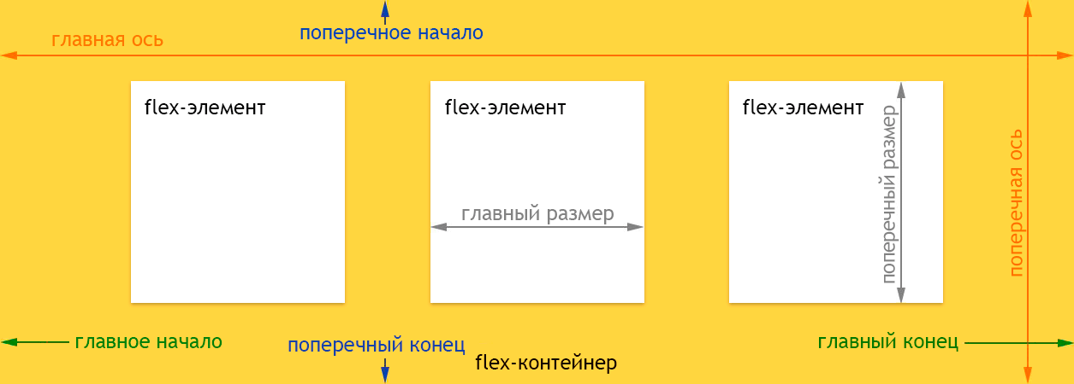
flex

Slide 11
flex
Свойства flexbox для контейнера
display: flex;
flex-direction: row;
justify-content: flex-start;
align-items: stretch;
align-content: stretch;
flex-wrap: nowrap;

Slide 12
flex
Свойства flexbox для элемента
align-self: stretch;
order: 0;
flex-basis: auto;
flex-grow: 0;
flex-shrink: 1;

Slide 13
box model
Проверим?

